Slide 1


Slide 2
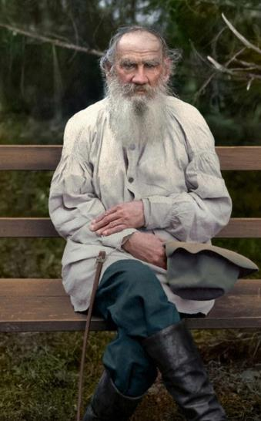
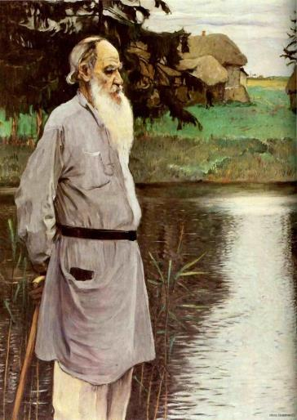
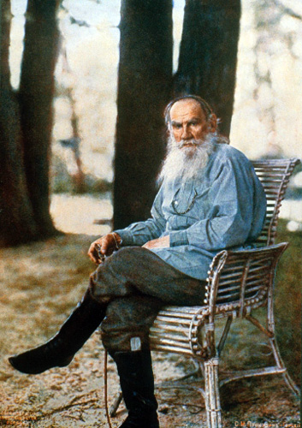
Лев Николаевич Толстой
(1828-1910)

Slide 3
Рассказ
Л.Н.Толстого
«Правда всего дороже»

Slide 4


Цели урока:
1.Воспитывать у учащихся честность, трудолюбие.
2.Учить находить главную мысль произведения.
3.Познакомить с рассказом Л.Н.Толстого «Правда всего дороже»

Slide 5
Дети и книга
Книги учат детей.
Всем премудростям жизни-
Как быть Человеком
И быть нужным Отчизне,
И как правду от лжи
Все должны отличать.
Как бороться с врагом
И как зло побеждать.
В.Радина

Slide 6

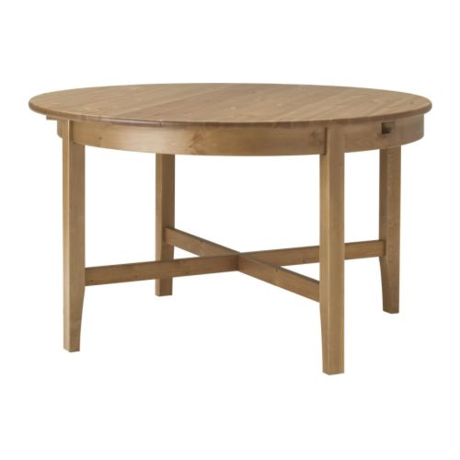


Отгадав ребус, узнаете фамилию писателя, о котором мы сегодня будем говорить
100

Slide 7

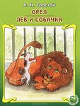
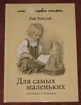










Книги для детей Л. Н. Толстого

Slide 8

«Филипок»

Slide 9
Был мальчик, звали его…
Кирилл
Филипп
Захар

Slide 10
Пошли раз все ребята в…
сад
кино
школу

Slide 11
Мама не отпустила Филипка в школу, потому что …
он был маленький
болел гриппом
нужно помочь деду

Slide 12
Остались в избе Филипок да…
брат
мать
бабушка

Slide 13
Школа находилась…
в центре села
перед селом
за селом

Slide 14
Когда Филипок вышел к чужим дворам, выскочила …
собака
кошка
лошадь

Slide 15
Мужчина, который вышел…
стал ругать Филипка
проводил Филипка
отогнал собак

Slide 16
Чего боялся Филипок, стоя на крыльце?
что заставят учиться
что ребята засмеются
что учитель прогонит

Slide 17
Кто сказал Филипку : «Все учатся, а ты что тут стоишь?»
баба с ведром
учитель
ребята

Slide 18
Филипок не отвечал на вопросы учителя, потому что…
не знал, что отвечать
не хотел
испугался

Slide 19
Учитель попросил Филипка…
решить задачу
сложить своё имя
написать своё имя

Slide 20
Кто научил читать мальчика?
Костюшка
папа
мама

Slide 21
Чем закончилась история про Филипка?
учитель отругал его
он стал ходить в школу
за ним пришла мама

Slide 22
Прочитайте пословицы,
объясните их смысл.
затопчи в грязь, а она всё наружу выйдет.
да не всякий её скажет.
а за другую бьют.
Всякий правду любит,
За одну правду хвалят,
Засыпь правду золотом,

Slide 23
Чашка –чаш-ка 2 слога,5б,5 зв, 1 слог ударный,отвечает на вопрос что? сущ.
Мальчик –маль-чик 2 слога,7 б,6 зв,1 слог ударный,отвечает на вопрос кто? существительное.
Разбил –раз-бил 2 слога,6 б,6 зв,2 слог ударный,отвечает на вопрос что сделал? глагол.

Slide 24
Трястись (затрястись - начать трястись) - колебаться, дро­жать, содрогаться всем телом (трястись от страха).
Нечаянно – НЕЧАЯННЫЙ,
1. Совершённый неумышленно, случайный. Сломал нечаянно
2. Внезапный, неожиданный. (Нечаянная встреча.)

Slide 25
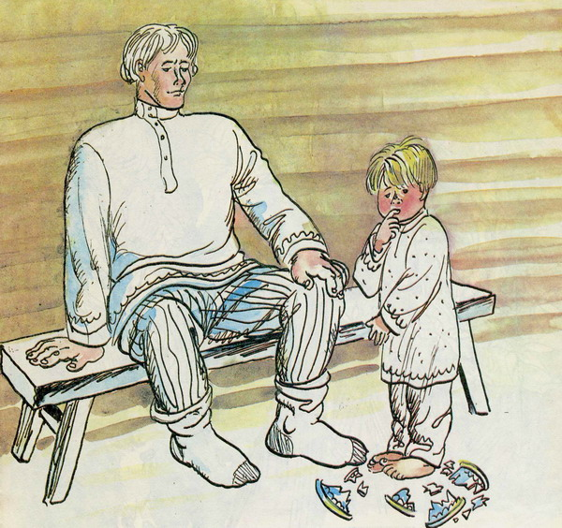
Л.Н.Толстой
«Правда всего дороже.»
О каком человеческом
качестве хотел
напомнить нам автор?

Slide 26
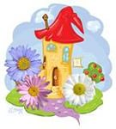
Домашнее задание:
Учебник с. 116

